Slide 1
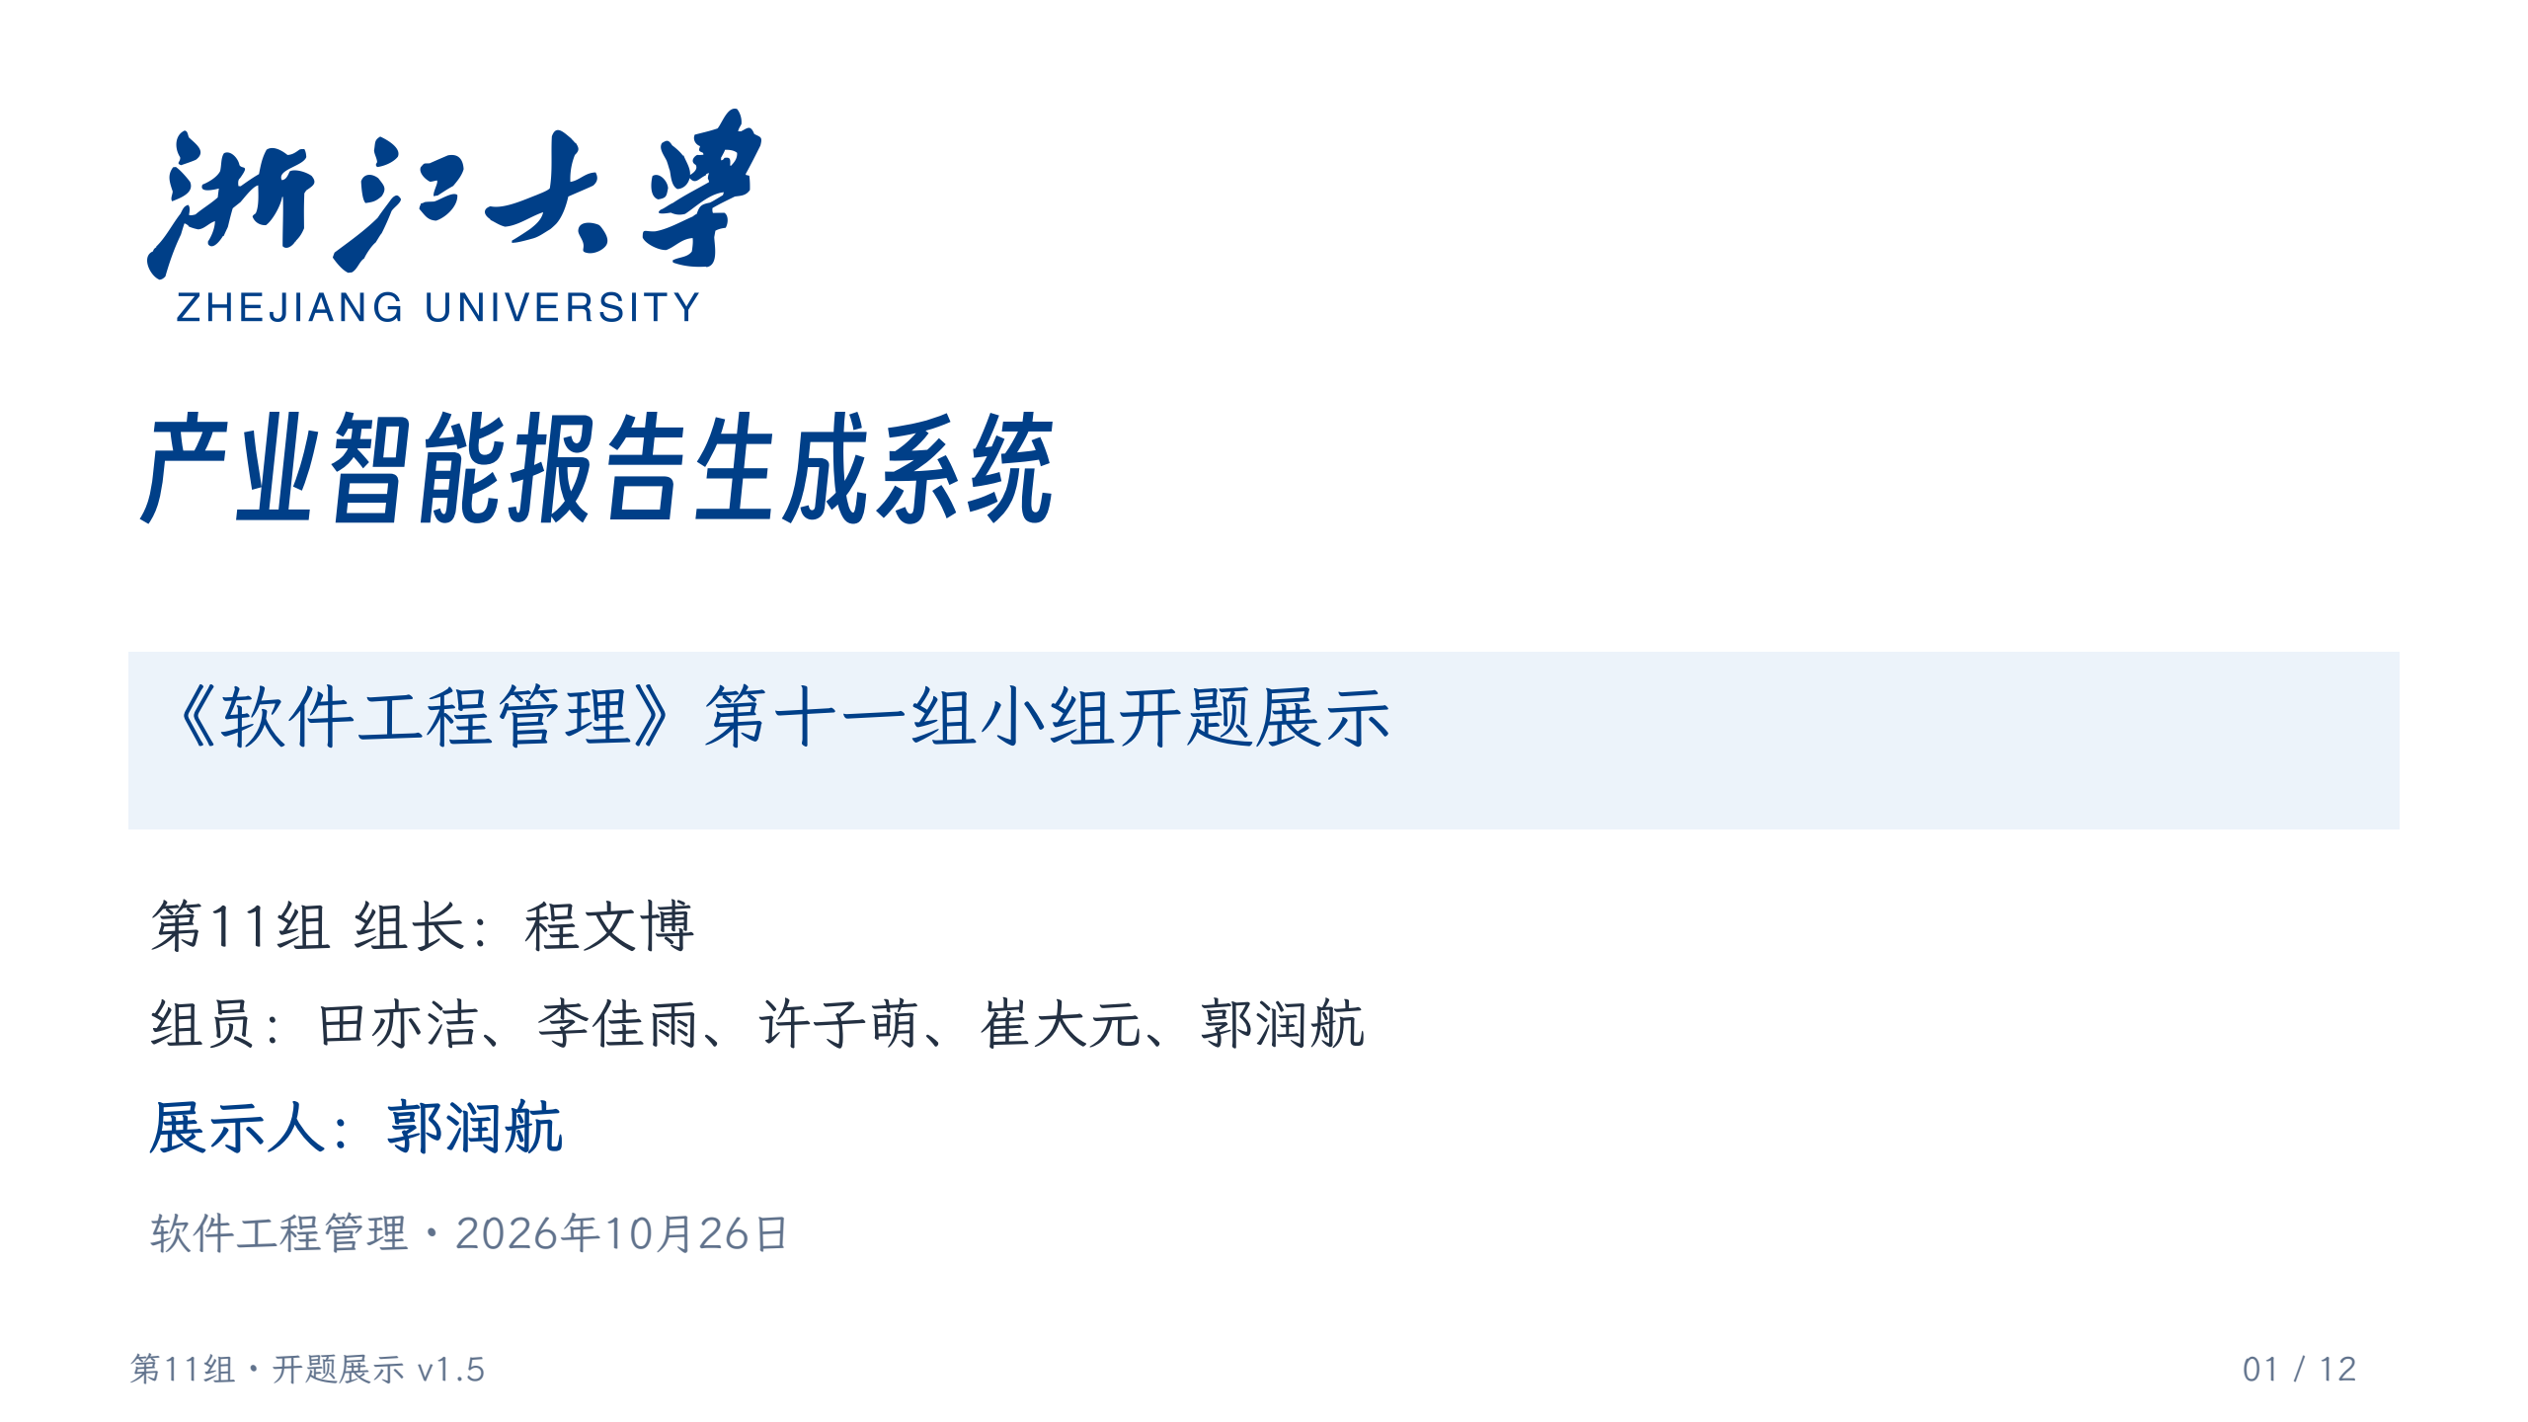
Notes:
大家好，我是第11组的郭润航。我们选择的是产业大模型报告生成引擎：面向政府智库、产业规划和行业研究，把资料和数据按模板组织成规范、有出处、能够修改的产业报告。下面介绍要做哪些功能，以及我们怎样分阶段完成。

Slide 2
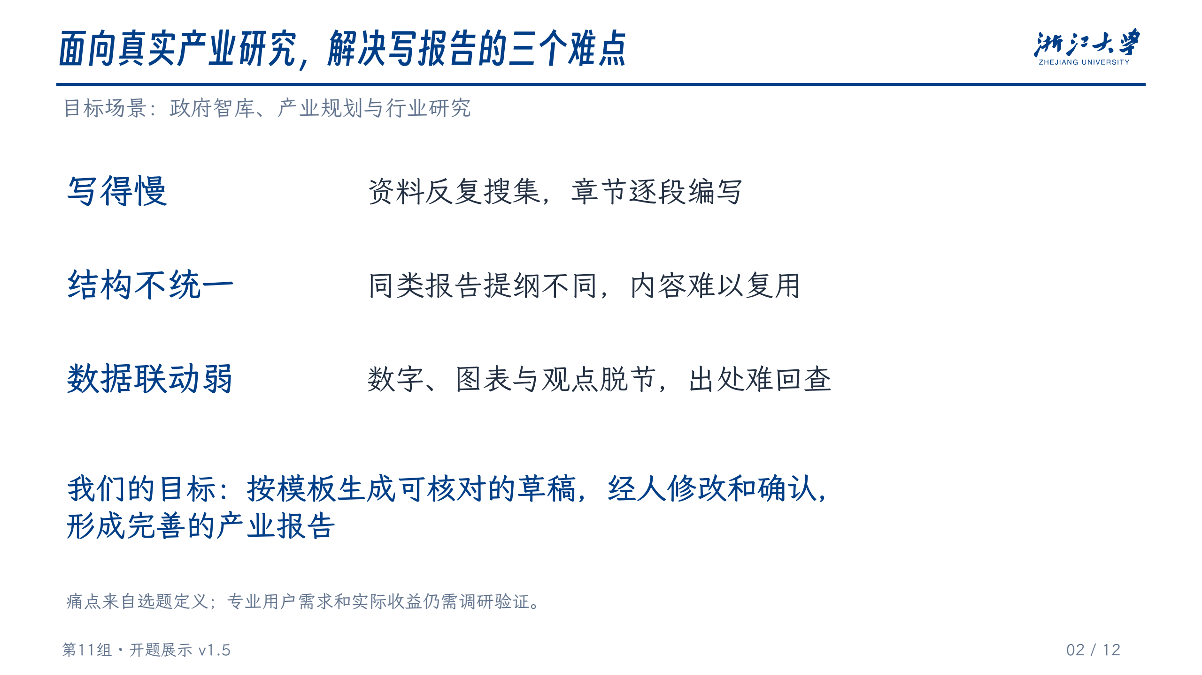
Notes:
原始选题面向政府智库、产业规划和行业研究。比如研究人员要写一份产业报告，常常要重新找资料、搭结构，还要手动对齐数字和图表。我们希望解决的是写得慢、结构不统一、数据和内容脱节这三个问题。系统按模板先生成能够核对的草稿，再由人修改和确认，形成完善的产业报告。这些痛点来自选题要求，后面还需要通过真实用户任务核实，不能把它当成已经做过调研的结论。
资料来源（不朗读）：
老师《P4 项目计划与工作分解47页版》：第7、24、32、43页。

Slide 3
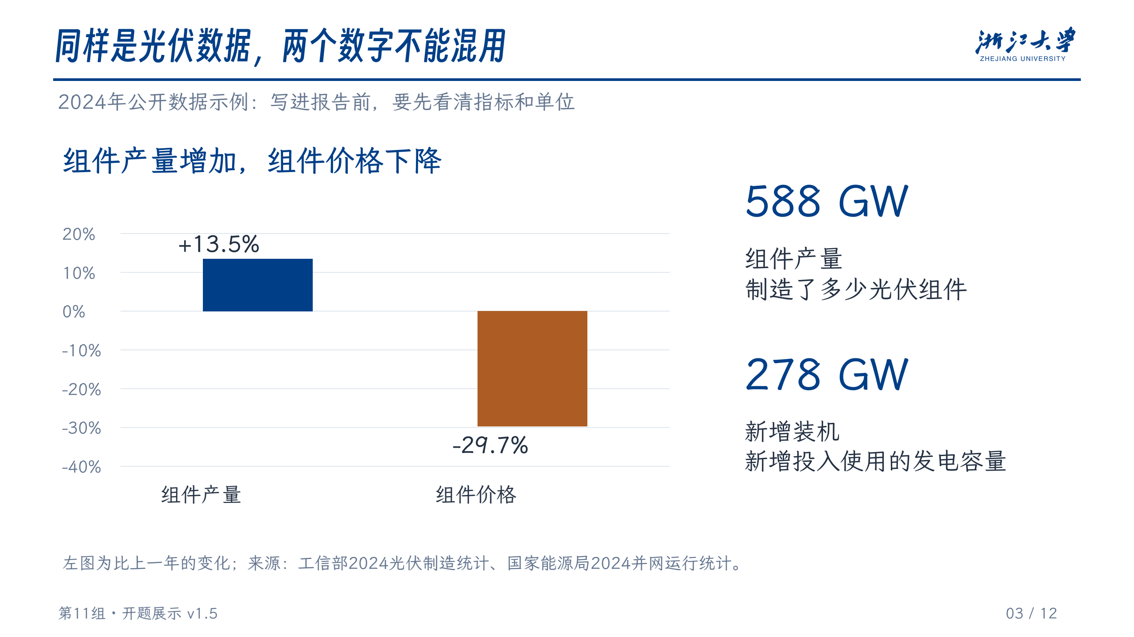
Notes:
数据和内容怎样联动？看这个光伏例子：工信部公布的2024年组件产量增长13.5%，但组件价格下降29.7%，所以不能只看产量就写行业全面向好。右侧588GW是组件产量，278GW是新增装机，含义也不同。我们计划让报告中的数字和图表关联同一份数据记录，保留时间、单位和出处；写出的观点还要回到原文核对。这张图是人工整理的设计例子，不是系统已经自动生成的效果。
资料来源（不朗读）：
工信部《2024年全国光伏制造行业运行情况》，2025-02-27。https://www.miit.gov.cn/gyhxxhb/jgsj/dzxxs/dzjc/art/2025/art_da51f7f47c75477ea1fa6732155536db.html
国家能源局《2024年可再生能源并网运行情况》。https://obor.nea.gov.cn/detail2/21770.html

Slide 4
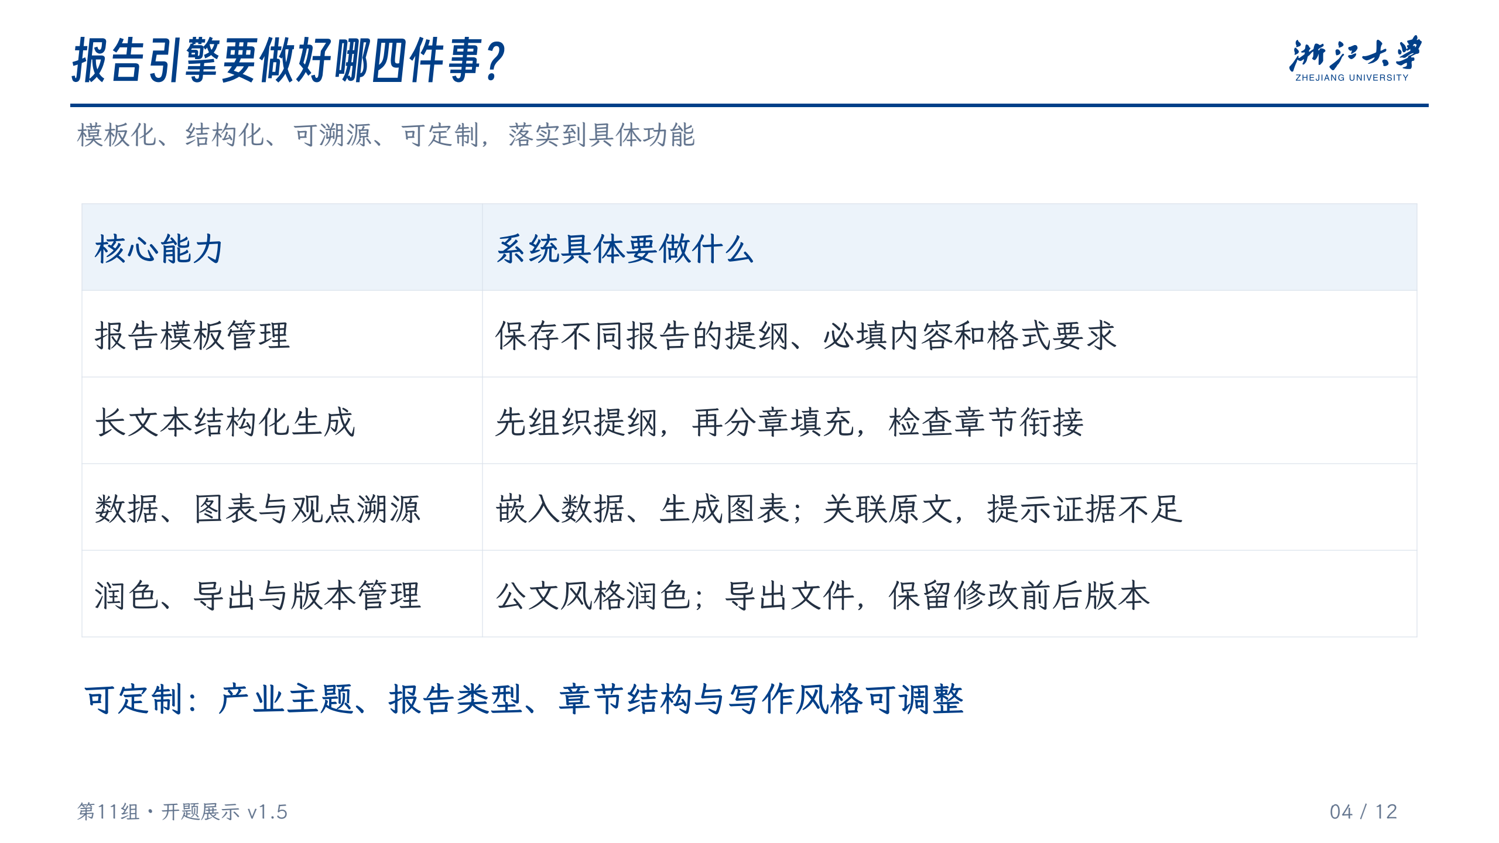
Notes:
围绕选题要求，我们把系统分成四块。第一是模板管理，提前规定一类报告应该有哪些章节、需要哪些内容。第二是长文本生成，先列提纲，再逐章填充，还要检查前后有没有重复或矛盾。第三是数据和证据，让数字能进入正文和图表，关键观点能找到原文，证据不够时提示补充。第四是成稿处理，支持公文风格润色、文件导出和历史版本。用户还可以调整产业主题、报告类型、章节和风格，这就是可定制。

Slide 5
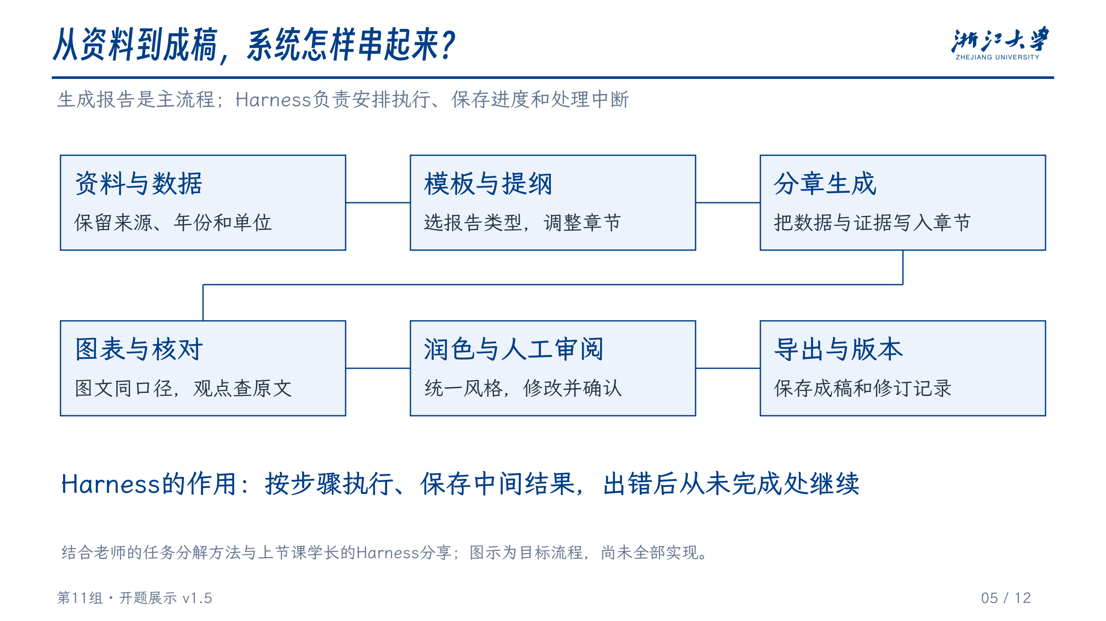
Notes:
这张图说明一份报告怎样做出来。先准备资料和数据，保留出处；再选报告模板、调整提纲；然后逐章生成，把对应数据和证据写进去。接着检查图表、数字和观点，统一语言风格，由人修改确认，最后导出并保存版本。结合老师讲的任务分解和上节课学长的Harness分享，我们用Harness来管理这些步骤：每一步完成就保存，某一章失败后能从那里继续。它服务于报告生成，报告的模板、内容和质量才是项目的重点。
资料来源（不朗读）：
老师《P4 项目计划与工作分解47页版》：第7、24、32、43页。
Anthropic, Effective harnesses for long-running agents. https://www.anthropic.com/research/effective-harnesses-for-long-running-agents
Anthropic, Building effective agents. https://www.anthropic.com/research/building-effective-agents
LangGraph, Persistence. https://docs.langchain.com/oss/python/langgraph/persistence

Slide 6
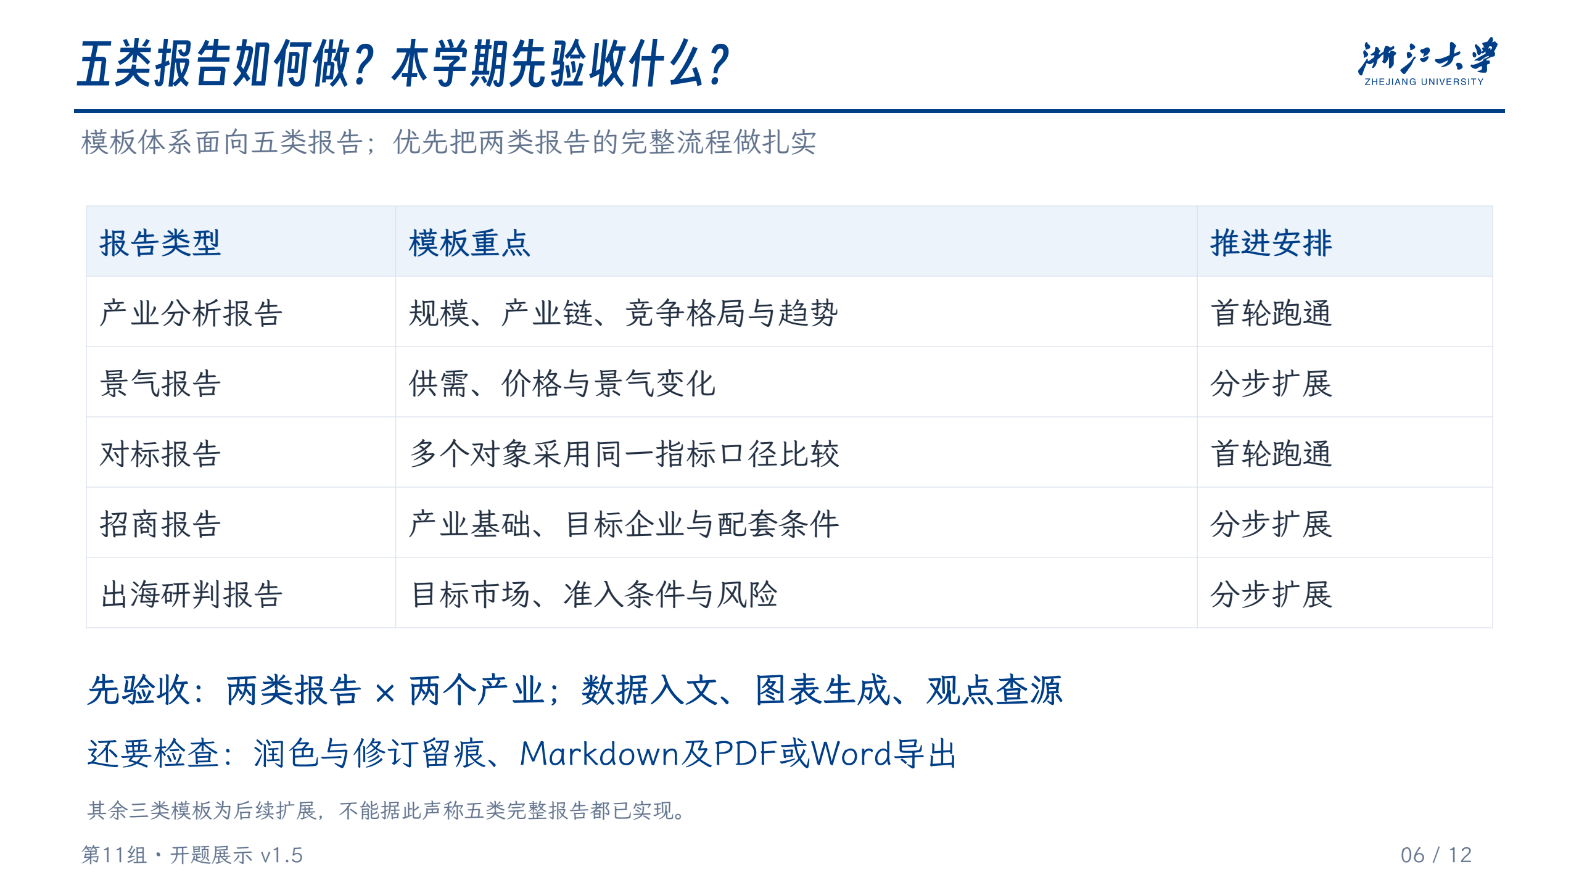
Notes:
五类报告的区别主要体现在模板。产业分析看规模、产业链和趋势；景气报告看供需和价格变化；对标报告要求多个对象按相同指标比较；招商报告关注产业基础、目标企业和配套；出海研判关注目标市场、准入和风险。我们会按这五类设计模板体系，但本学期先用产业分析和对标两类跑通完整流程，再逐步扩展其他类型。验收时用两个产业检查复用，抽查关键表述的出处，检查数据入文、自动图表、润色修订和文件导出。不能只展示一个能写文字的聊天框。
资料来源（不朗读）：
老师《P4 项目计划与工作分解47页版》：第7、24、32、43页。
老师《P5 项目估算与进度管理》：第6、12、17—21、28页。

Slide 7
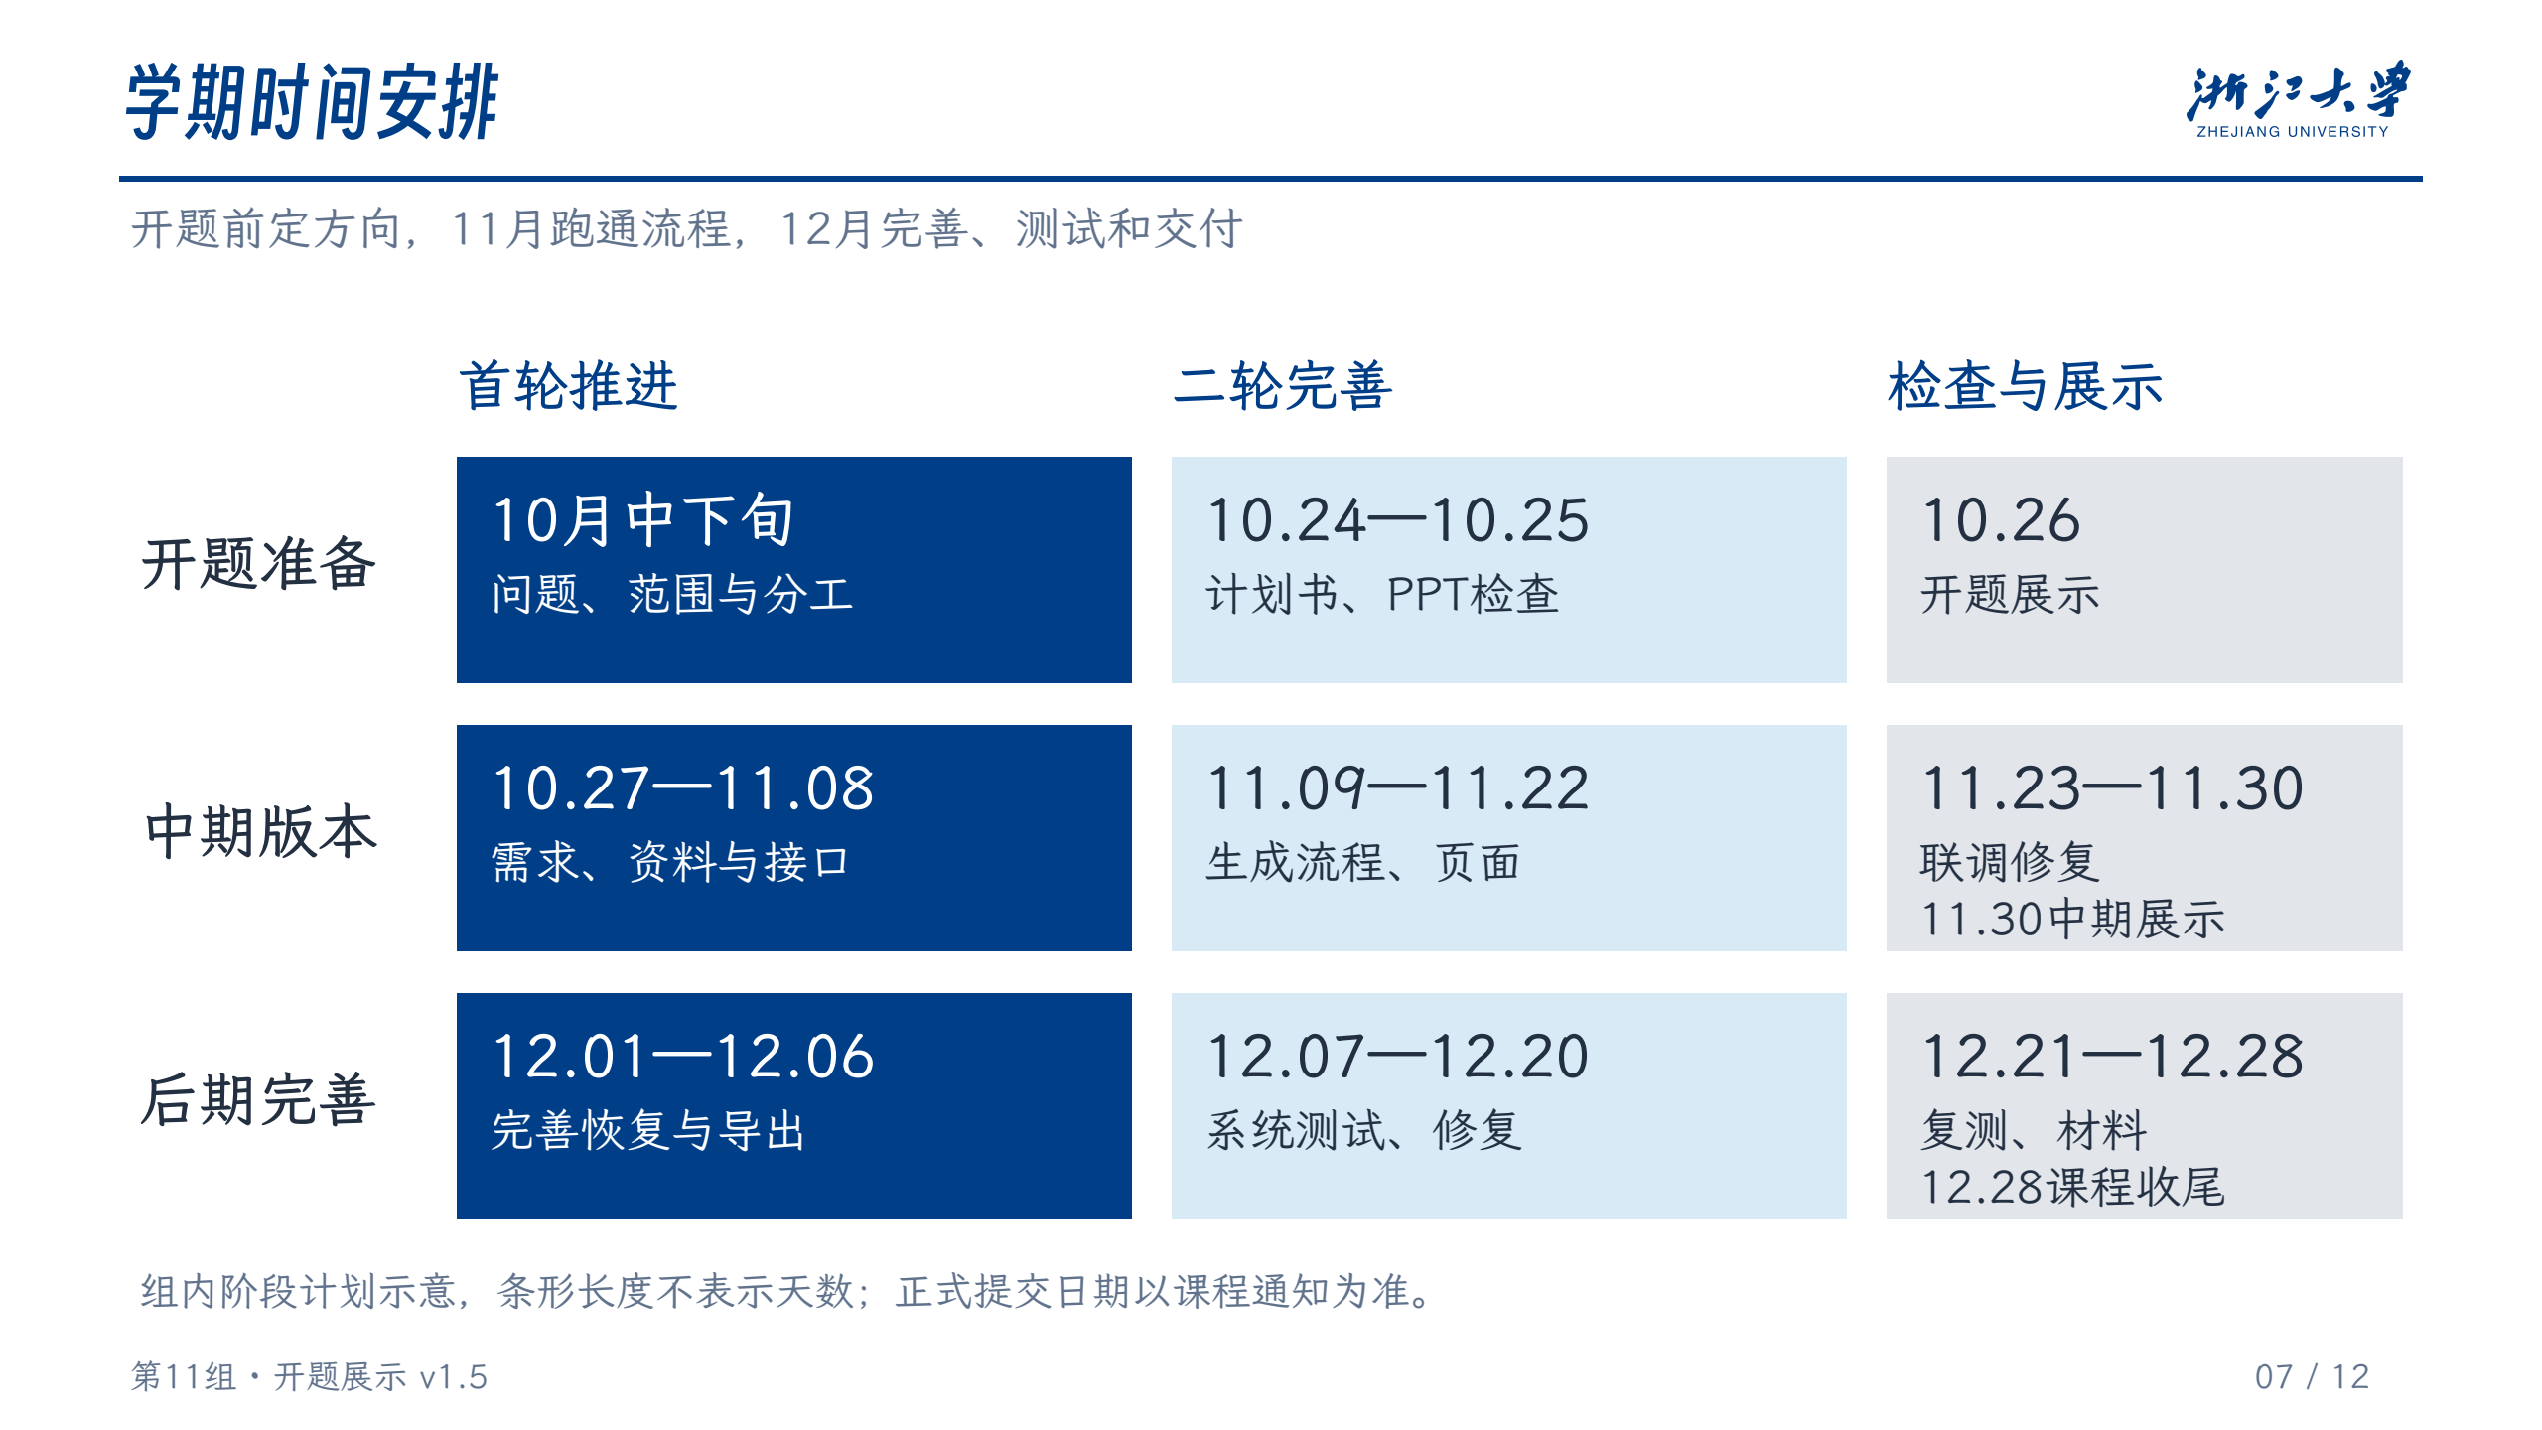
Notes:
这一页看整个学期的大概安排。每一行是一个阶段，从左到右是先推进主要工作，再完善，最后留出检查和展示的时间。开题前，我们先明确问题、范围和分工，检查计划书和PPT。接着用11月上旬确认需求、资料和接口，中旬把生成流程和页面接起来，月底集中联调，准备11月30日的中期展示。12月先完善恢复和导出，从12月7日起留三周做测试、修复和复测，再整理材料。课表把12月28日列为课程收尾，正式提交截止还以通知为准。
资料来源（不朗读）：
课程介绍PDF文件顺序第47页（原页未印数字页码）《课时安排》：10月26日开题，11月30日中期，12月28日项目收尾、课程总结。该页未给正式终期提交截止。
文件：materials/course-slides/1.1 软件工程管理课程介绍(1).pdf
阶段内起止为本组暂排，见team/semester-timeline.json；不把计划当作已完成实绩。图条长度不表示实际天数。

Slide 8
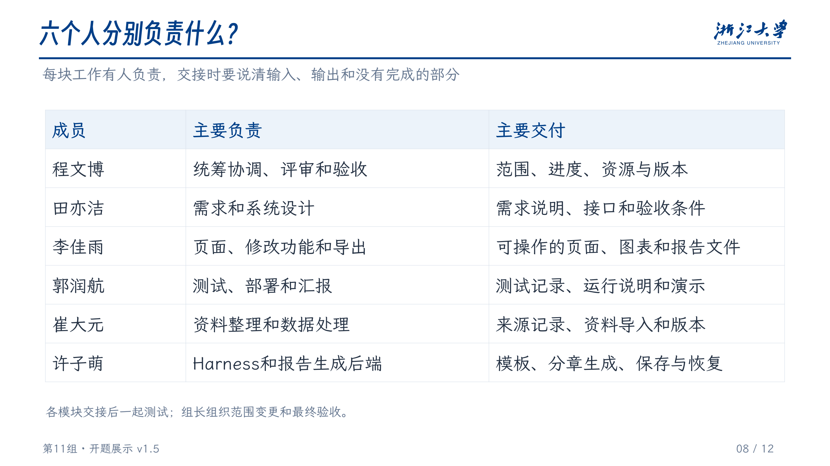
Notes:
六个人仍按原分工推进。程文博统筹范围、进度和验收；田亦洁负责需求、模板规则和系统设计；崔大元整理资料、数据口径和来源；许子萌完成模板、分章生成和流程后端；李佳雨负责页面、审阅、图表展示和导出；我负责测试、部署和汇报。交接要讲清输入输出、失败情况和未完成项。
资料来源（不朗读）：
老师《P4 项目计划与工作分解47页版》：第7、24、32、43页。

Slide 9
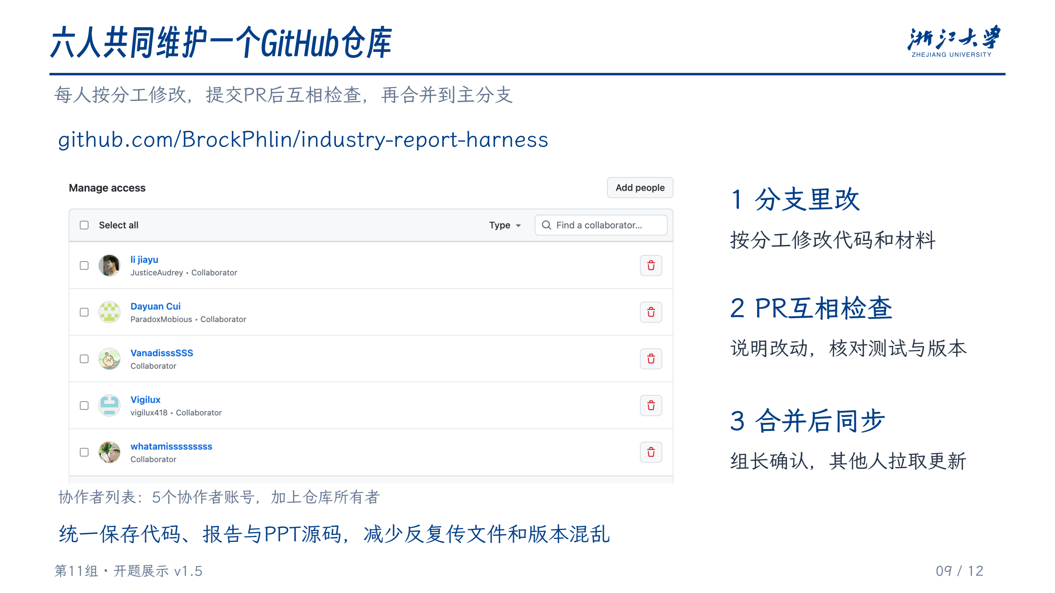
Notes:
我们用同一个GitHub仓库共同维护代码、报告和PPT源码。左边是组长提供的协作者列表。每个人在自己的分支修改，完成后提交PR，请其他成员检查，再由组长确认合并。比如模板规则变化，需求、生成代码和验收用例就要同步修改。这样可以查清每次变化，也能减少反复传文件造成的版本混乱。
资料来源（不朗读）：
仓库：https://github.com/BrockPhlin/industry-report-harness
截图：组长于2026-10-26提供的GitHub Manage access页面，原图保存于assets/opening/github-collaborators.png。该图说明协作者权限，不直接证明个人贡献或分支保护已经设置。
协作流程为本组执行约定；现有合并成果可核对PR #5和#6。

Slide 10
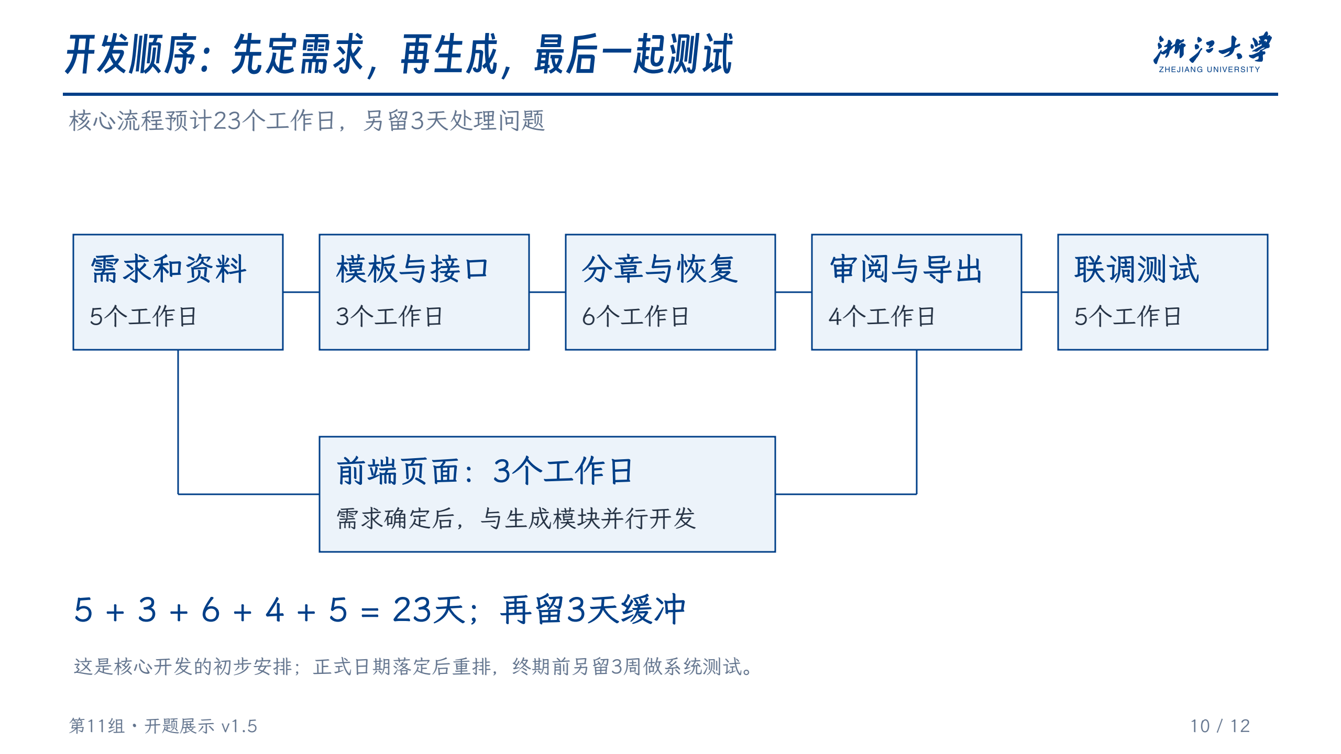
Notes:
开发仍按这个顺序推进：先确认报告任务和资料，再确定模板与接口，然后实现分章生成和保存恢复，接上人工审阅与导出，最后联调。前端在需求明确后可以并行准备。上面的核心依赖链初估23个工作日，另留3天缓冲，这是安排开发先后的依据；第七页的学期计划还单独留了测试时间。具体日期和投入会随着需求验证继续调整。
资料来源（不朗读）：
老师《P4 项目计划与工作分解47页版》：第7、24、32、43页。
老师《P5 项目估算与进度管理》：第6、12、17—21、28页。

Slide 11
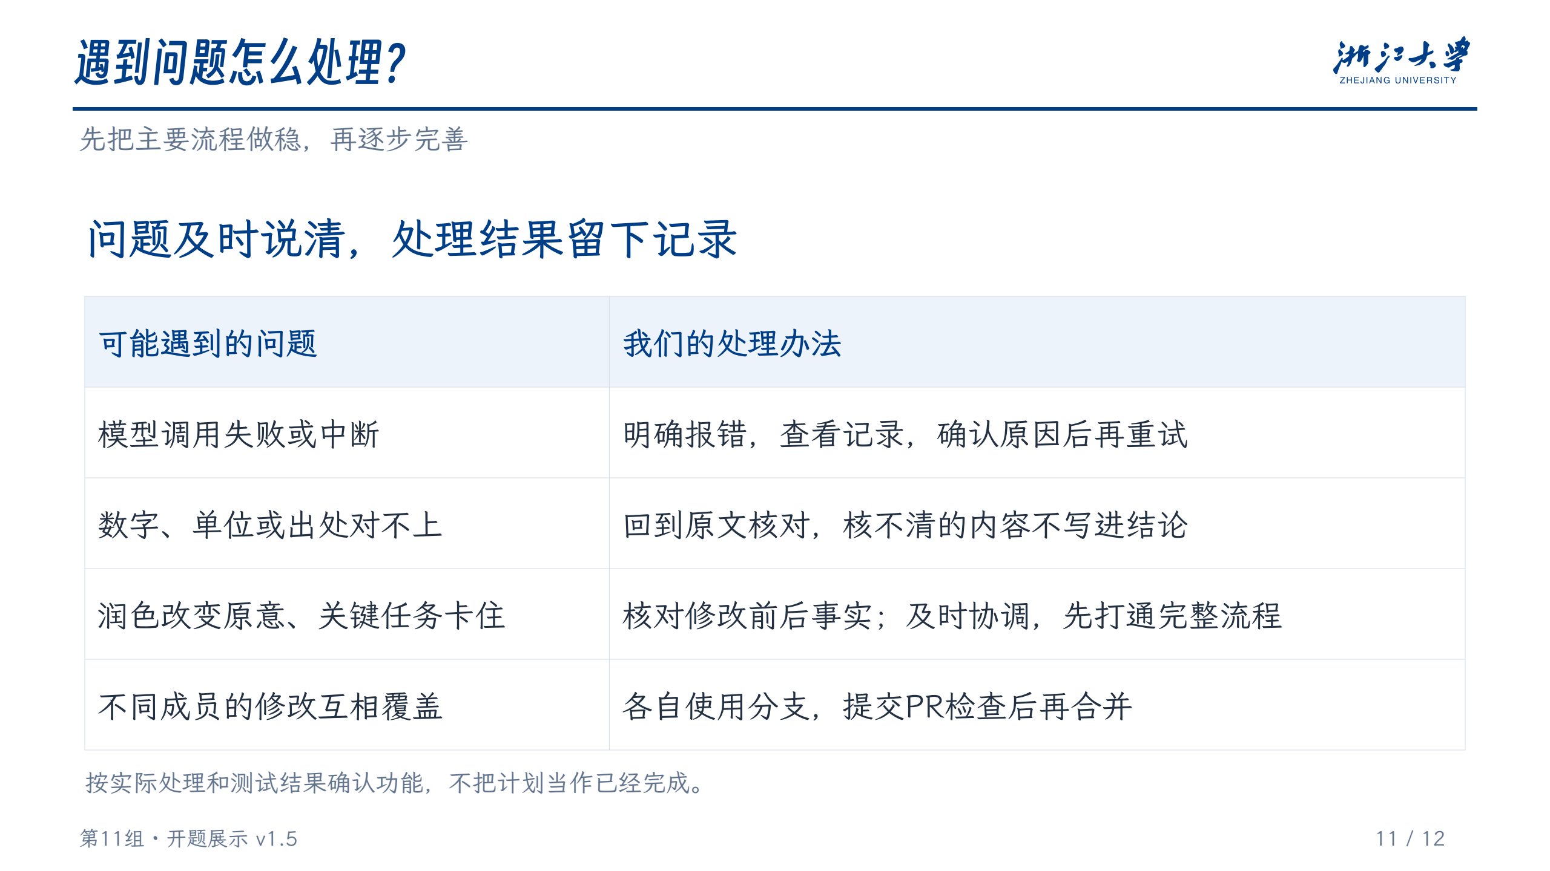
Notes:
主要风险也围绕报告质量来控制。模型失败，要能定位步骤并保留已有结果；数字、单位或出处对不上，就回原文核对，证据不足不能硬写结论。润色时还要防止把原意改掉。关键任务卡住就及时协调，优先跑通选模板到导出的完整流程。不同成员的修改通过分支和PR检查后再合并，问题和处理结果留下记录。
资料来源（不朗读）：
报告§8的项目风险安排；具体执行结果按任务、PR与测试记录核对。

Slide 12
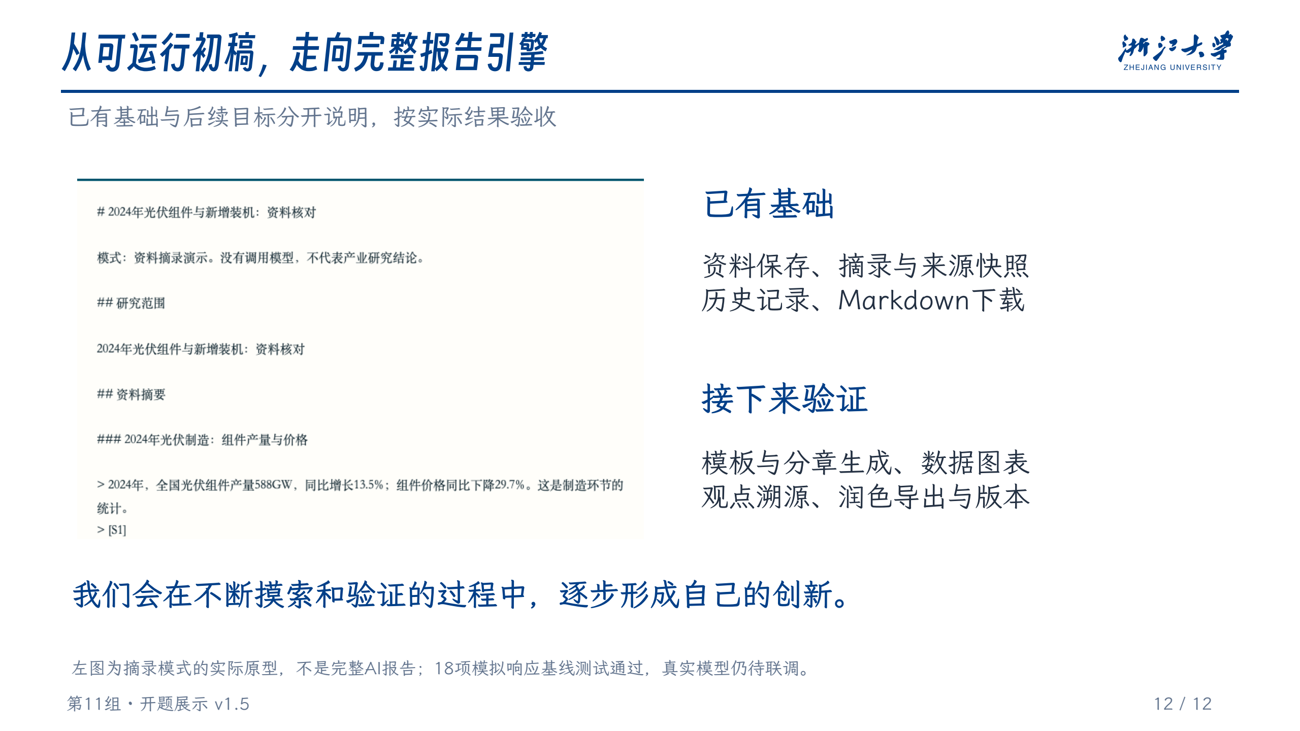
Notes:
最后看当前基础。左边是现有原型的实际截图，现在可以保存资料、生成摘录、查看来源快照、保存历史并下载Markdown。这次截图没有调用模型，十八项通过的基线测试也用了模拟响应，所以它还不能代表完整的报告引擎。后面我们要把模板、长文本生成、数据图表、观点溯源、润色导出和版本管理接成完整流程，用实际报告检查效果。我们也会在不断摸索和验证的过程中，逐步形成自己的创新。谢谢老师。
资料来源（不朗读）：
老师《P5 项目估算与进度管理》：第6、12、17—21、28页。

